Slide 1
Αίτια Φαρυγγοαμυγδαλίτιδας
Βακτηριακά
Ιογενή
S. pyogenes
Group A και G Streptococci
N. gonorrhoaeae
C. Diphtheriae
Arcanobacterium
Yersinia
Μικτά αναερόβια
Rhinovirus
Coronavirus
Adenovirus
HSV 1, 2
Parainfluenza
Coxsackievirus
EBV
CMV
HIV
Influenza

Slide 2
Φαρυγγοαμυγδαλίτιδα (κριτήρια του Centor)
Εξίδρωμα στις αμυγδαλές (1 βαθμός)
Ευαίσθητοι και διογκωμένοι τραχηλικοί λεμφαδένες (1 βαθμός)
Απουσία βήχα και καταρροής (1 βαθμός)
Θερμοκρασία >38^{ο} C (1 βαθμός)
Ηλικία 3-14 ετών (1 βαθμός)
Ηλικία 15-45 (0 βαθμοί)
Ηλικία > 45 (-1 βαθμοί)

Slide 3
Αντιμετώπιση με Βάση τα Κριτήρια του Centor
Βαθμολογία | Κίνδυνος για λοίμωξη από S. pyogenes | Αντιμετώπιση
≤0 | 1-25% | Όχι έλεγχος
1 | 5-10% | Όχι έλεγχος
2 | 11-17% | Strp-test, αν (+) θεραπεία
3 | 28-35% | Strep-test, αν (+) θεραπεία
≥4 | 51-53% | Strep-test, αν (+) θεραπεία

Slide 4
Επίπτωση Επιπλοκών Φαρυγγοαμυγδαλίτιδας
Κίνδυνος ρευματικού πυρετού άνευ θεραπείας | 5/10.000
Κίνδυνος ρευματικού πυρετού ματά από θεραπεία | 1.5/10.000
Κίνδυνος περιαμυγδαλικού αποστήματος άνευ θεραπείας | 24/1.000
Κίνδυνος περιαμυγδαλικού αποστήματος υπό θεραπεία | 4/1.000
Κίνδυνος αφυλακτικής αντίδρασης μετά από χορήγηση πενικιλλίνης | 1/10.000

Slide 5
Ρινοκολπίτιδα
Το 90% των ασθενών με κοινό κρυολόγημα έχει ρινοκολπίτιδα
Μόνο το 0.5-2% επιπλέκεται με βακτηριακή λοίμωξη

Slide 6
Αντιμικροβιακή Αγωγή
Διάρκεια συμπτωμάτων (> 7 ημέρες)
Πυώδες ρινικό έκκριμα
Άλγος προσώπου
Ευαισθησία ιγμορείου
Σοβαρότητα νόσου
Πυρετός > 39 C
Περικογχικό οίδημα
Άλγος
Διαταραχές επιπέδου συνείδησης

Slide 7
Πνευμονία
Λοίμωξη του πνευμονικού παρεγχύματος που συνοδεύεται με πύκνωση
Λοβώδης (λοβώδης κατανομή)
Βρογχοπνευμονία (διάσπαρτα κυψελιδικά διηθήματα)

Slide 8
Πνευμονία
Εκ της κοινότητας (CAP)
Νοσοκομειακή
Πνευμονία σε ανοσοκατασταλμένους
Πνευμονία σε ασθενείς με AIDS

Slide 9
Επιδημιολογία
Η πνευμονία είναι η έκτη κατά σειρά αιτία θανάτου
Επίπτωση: 500-1000 περιπτώσεις /100.000
Στη χώρα μας υπολογίζεται ότι έχομε 50.000 - 100.000 περιπτώσεις / έτος
Θνητότητα: 14 %

Slide 10
Προδιαθεσικοί Παράγοντες
Ηλικία
Κάπνισμα
Κατάχρηση αλκοόλ
Ιογενείς λοιμώξεις
Υποκείμενα νοσήματα των πνευμόνων
Ρύπανση περιβάλλοντος

Slide 11
Παθοφυσιολογία
Εισβολή παθογόνου μικροοργανισμού στο κατώτερο αναπνευστικό δένδρο (στείρο μικροβίων)
Εισπνοή μολυσμένων σταγονιδίων
Εισρόφηση στοματοφαρυγγικών εκκρίσεων
Αιματογενώς

Slide 12
Μηχανισμοί Άμυνας
Φυσιολογική χλωρίδα
Αντανακλαστικό βήχα
Γλωττίδα
Κινήσεις κροσσωτού επιθηλίου
Κυψελιδικά μακροφάγα και surfactant

Slide 13
Μακροφάγα
Λύση
Οίδημα
Ερυθρά ηπάτωση
Φαιά ηπάτωση
Εξίδρωμα
μικρόβια
Μικρόβια
ερυθρά
Μικρόβια
Πολυμ/να

Slide 14
Κλινική Εικόνα Πνευμονίας
Οξεία εισβολή συμπτωμάτων
Πυρετός
Βήχας, απόχρεμψη
Πλευροδυνία
Δύσπνοια

Slide 16
Παθογόνα αίτια ΠΚ (%) κατά ηλικία
Παθογόνα | Ηλικία (έτη)
 | 15-44 | 45-59 | ≥60
S.pneumoniae | 31 | 42 | 48
M.pneumoniae | 24 | 3 | 3
Chlamydophilia spp. | 10 | 15 | 13
H.influenzae | 3 | 5 | 4
M.catarrhalis | 3 | 2 | 3
Ιοί | 6 | 6 | 12
Μεικτές λοιμώξεις | 19 | 16 | 14
Αδιευκρίνιστο | 44 | 45 | 34
Clin Inf Dis 2001; 32:1141
Notes:
16

Slide 17
Το παθογόνο αίτιο διαπιστώνεται
έως 75% των ασθενών σε κλινικές μελέτες
Στο 10-20% των ασθενών στην κλινική πράξη
Ανυπαρξία κλινικής και ακτινολογικής συσχέτισης με το παθογόνο αίτιο

Slide 18
Ανεύρεση Παθογόνου Αιτίου
Καλλιέργειες
Αίματος
Πλευριτικού υγρού
Πτυέλων;
Ανεύρεση αντιγόνου ή αντισωμάτων

Slide 19
Πνευμονία Βακτηριακής Αιτιολογίας
Άτομα μέσης και μεγαλύτερης ηλικίας
Οξεία εισβολή πυρετού, παραγωγικού βήχα, πλευροδυνίας
Φυσικά ευρήματα κατά την ακρόαση
Λοβώδης πνευμονία
Εξέταση πτυέλων: PMN, βακτηρίδια

Slide 20
Χαρακτηριστικά Άτυπων Πνευμονιών
Ήπια εισβολή
Πρόδρομα συμπτώματα
Δυσαρμονία κλινικών και ακτινολογικών ευρημάτων
Διάσπαρτα διηθήματα άνευ λοβώδους κατανομής
Μη ανταπόκριση στην θεραπεία με β-λακταμικά αντιβιοτικά

Slide 21
Οι Δύο Σπουδαιότερες Κλινικές Αποφάσεις στην Αντιμετώπιση Ασθενούς με ΠΚ
Νοσηλεία στο σπίτι ή εισαγωγή στο νοσοκομείο;
Αρχική εμπειρική αντιμικροβιακή αγωγή

Slide 22
Παράγοντες που Καθορίζουν τις Αρχικές Αποφάσεις
Ηλικία
Υποκείμενα Νοσήματα
Βαρύτητα Πνευμονίας
Κλινική εξέταση
Εργαστηριακές εξετάσεις

Slide 23
Κλίμακα Bαρύτητας της ΠΚ CURB-65
C – Confusion
U – Urea >40 mg/dL
R – Resp rate >30/min
B – BP: Systolic <90 mm Hg
Diastolic <60 mm Hg
65 – Age >65 Years

Slide 24
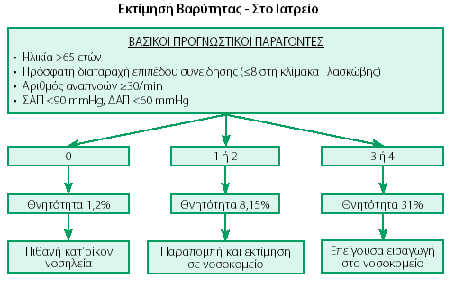

Slide 25
Συνήθη Αίτια ΠΚ Ανάλογα με τη Βαρύτητα της Νόσου
Ήπια | Μέτρια | Σοβαρή
S. pneumoniae | S. pneumoniae | S. pneumoniae
M. pneumoniae | M. pneumoniae | S. aureus
H. influenza | M. pneumoniae | Legionella
C. pneumoniae | H. influenza | Gram (–) bacilli
R. viruses | Legionella | H. influenza
 | Aspiration
 | R. viruses

Slide 26
Θνητότητα Ασθενών με ΠΚ Αναλόγως της Βαρύτητας
Θνητότητα, %
CURB-65

Slide 27
Εμπειρική Αντιμικροβιακή Αγωγή ΠΚ
Βαρύτητα της πνευμονίας
Παράγοντες κινδύνου για λοίμωξη από διάφορα παθογόνα
Μικροβιακή αντοχή

Slide 28
Διερεύνηση Ασθενούς με ΠΚ εκτός Νοσοκομείου
CXR
Εκτίμηση κορεσμού με οξύμετρο
Μικροβιολογικός έλεγχος μόνο στις περιπτώσεις στις οποίες από κλινικά ή επιδημιολογικά στοιχεία εκτιμάται ότι το εμπειρικό αντιμικροβιακό σχήμα δεν μας καλύπτει

Slide 29
Διερεύνηση Ασθενούς με ΠΚ στο Νοσοκομείο

Slide 30
Αιτολογική διάγνωση της πνευμονίας εκ της κοινότητας
Χρώση κατά Gram των πτυέλων
ευαισθησία 57-70%, ειδικότητα 79-100% για
S.pneumoniae
Κ/α πτυέλων
ποσοτική και αξιολογείται ανάπτυξη σε αραίωση ≥ 10⁵
ευαισθησία 20-50% για S.pneumoniae
Notes:
30

Slide 31
Αιτιολογική διάγνωση της πνευμονίας της κοινότητας
Κ/α αίματος
ως 30% της πνευμονιοκοκκικής και ως 60% της σταφυλοκοκκικής πνευμονίας
Κ/α πλευριτικού υγρού
η διάγνωση είναι βεβαία, δυνατή η απομόνωση
αναεροβίων
Notes:
31

Slide 32
Αιτιολογική διάγνωση της πνευμονίας εκ της κοινότητας
Αντιγόνο πνευμονιοκόκκου στα ούρα
ευαισθησία 60-90%
ειδικότητα 97-100% στους ενήλικες
ανιχνεύει ως 26% των αδιευκρίνιστων περιπτώσεων
Παραμένει θετικό για 4 εβδομάδες
Clin Infect Dis 2003; 36:286
Notes:
32

Slide 33
Αιτιολογική διάγνωση της πνευμονίας εκ της κοινότητας
Για την ανίχνευση Legionella spp.
Αναζήτηση αντιγόνου στα ούρα
Μόνο L.pneumophila serogroup 1
Ευαισθησία 70-90%, ειδικότητα >99%
Παραμένει θετικό για πολλές εβδομάδες ως μήνες
PCR , Αμεσος ανοσοφθορισμός με μονοκλωνικά αντισώματα
Ορολογικός έλεγχος
Notes:
33

Slide 35
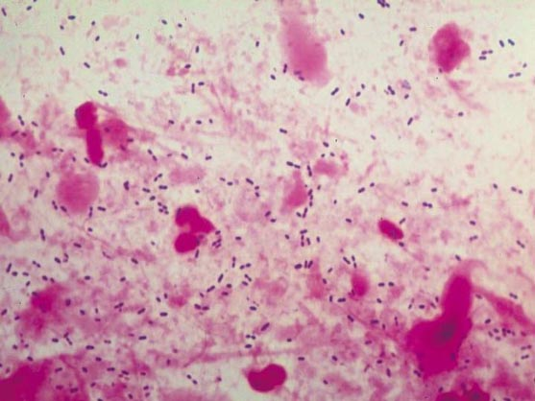

Slide 36
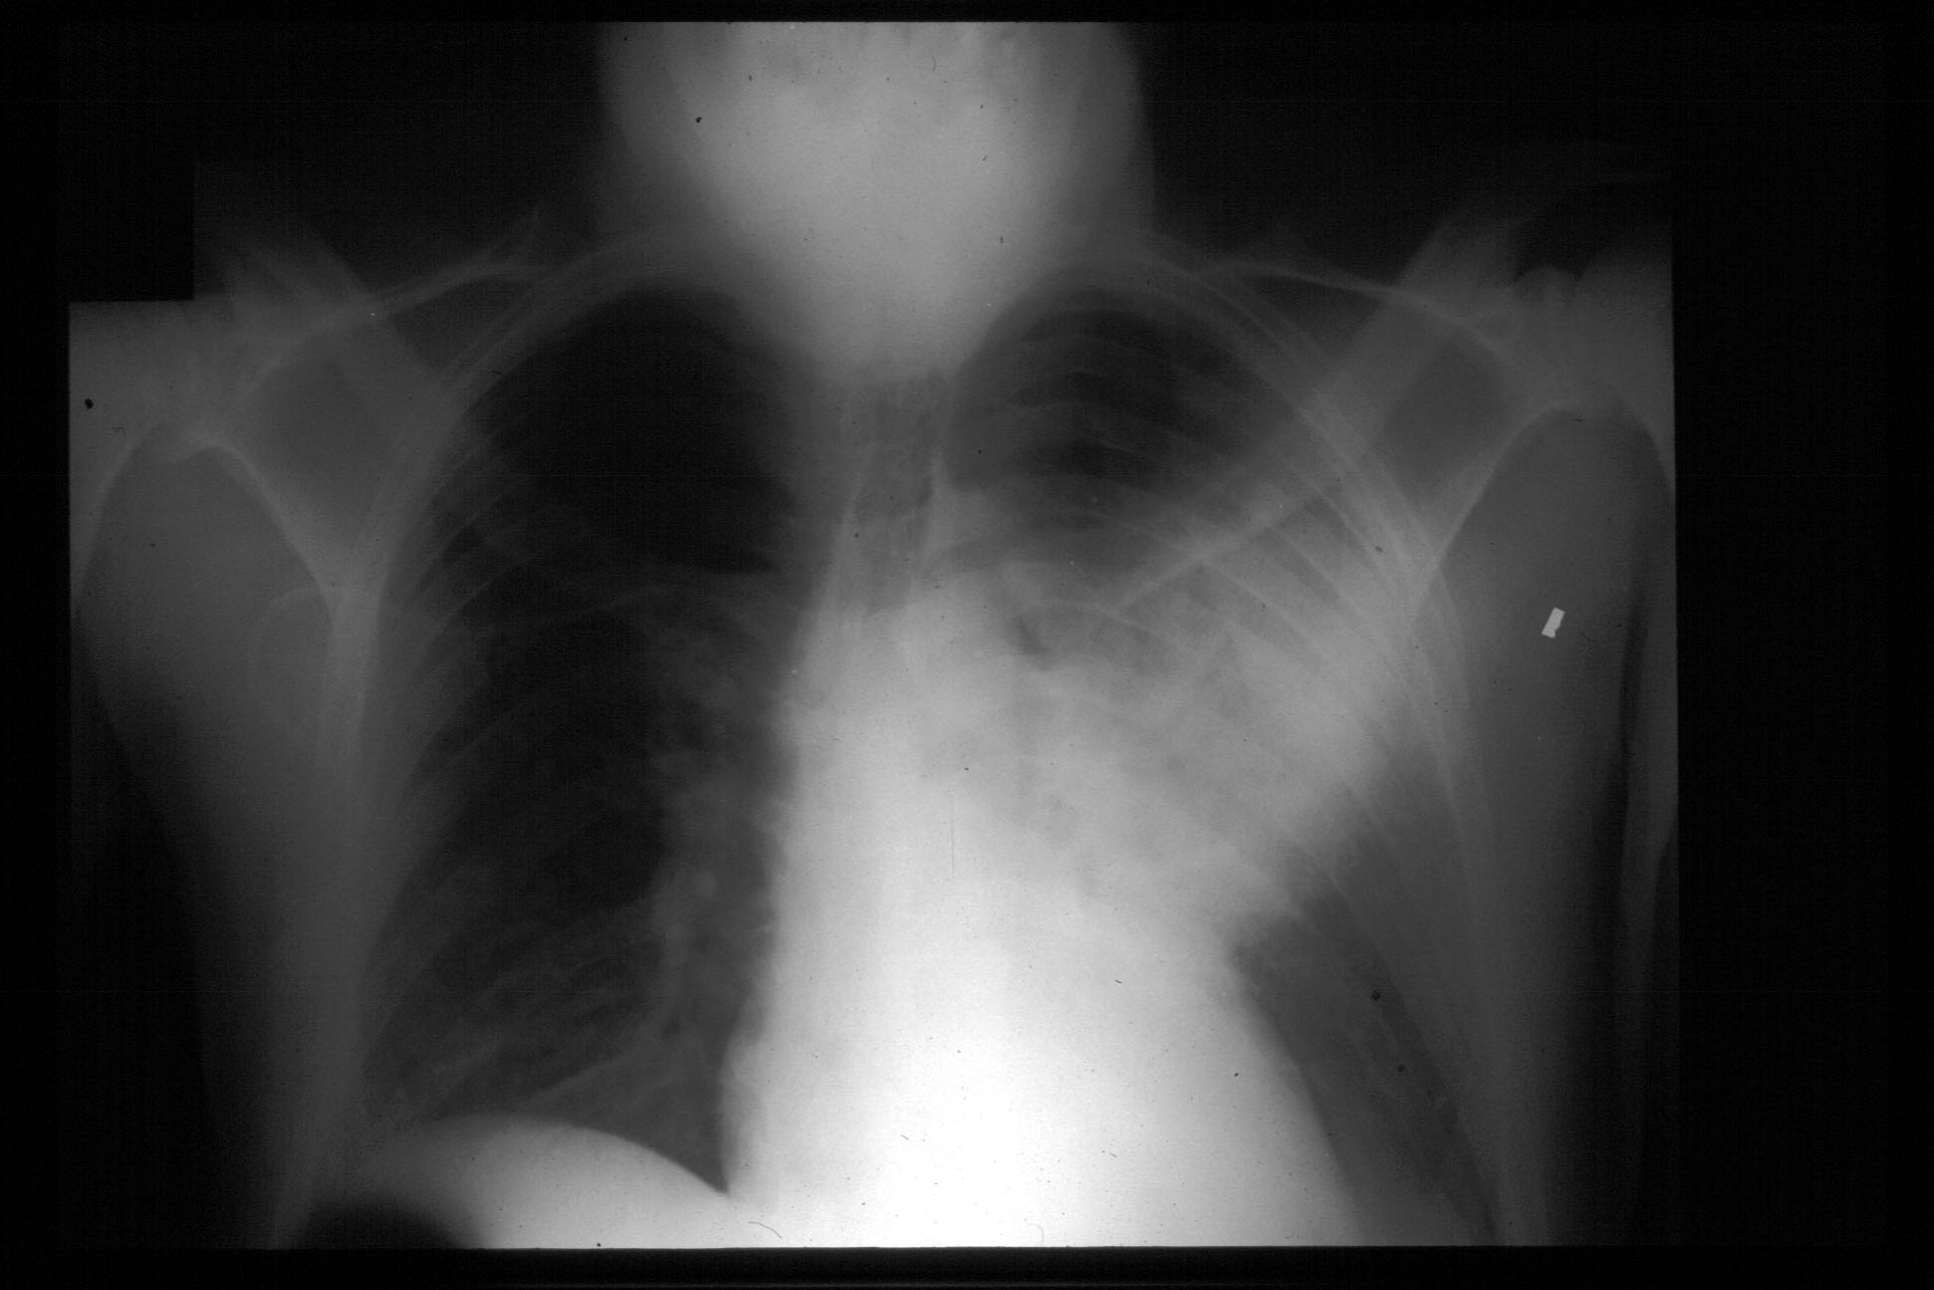

Slide 37
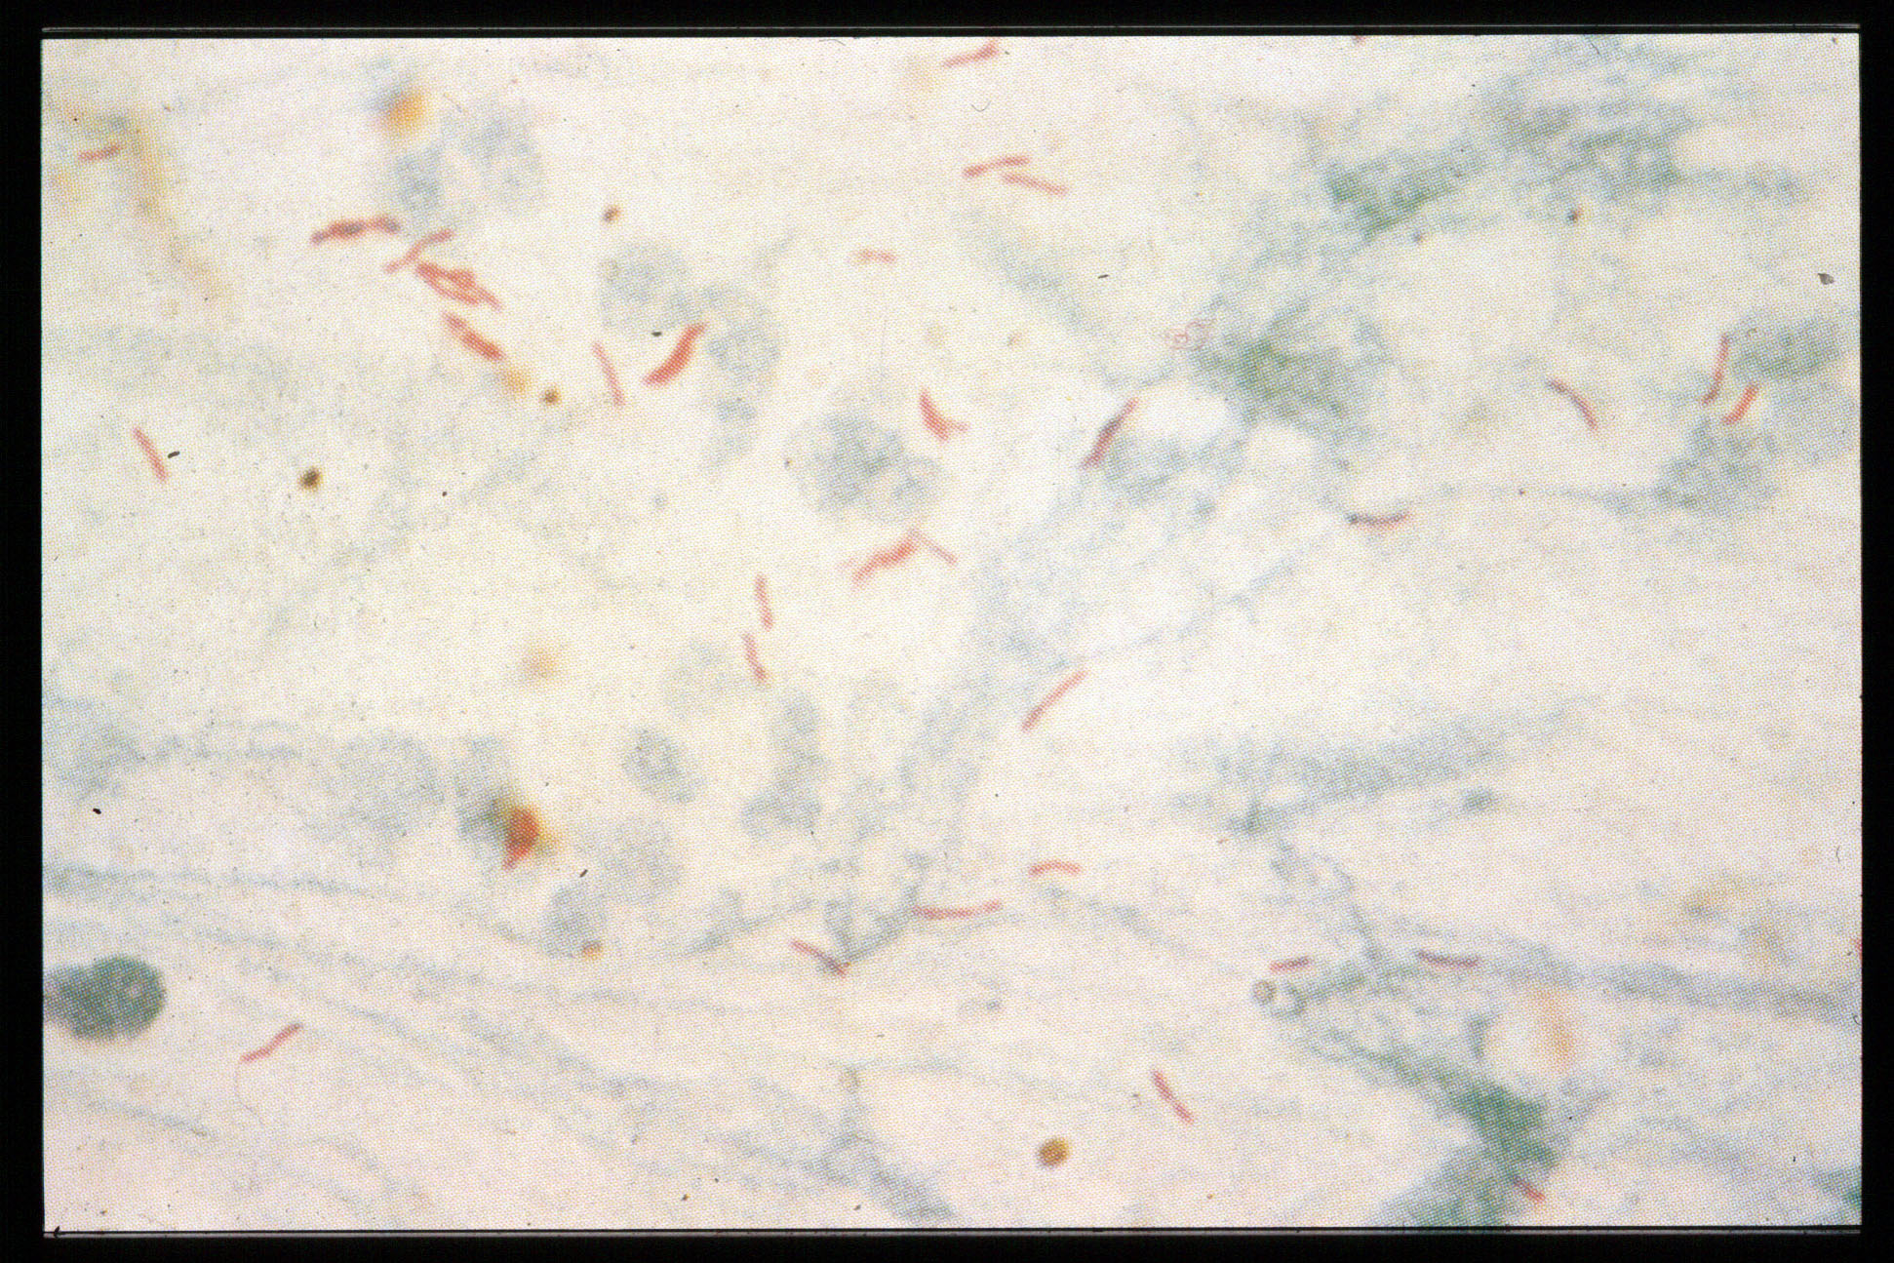
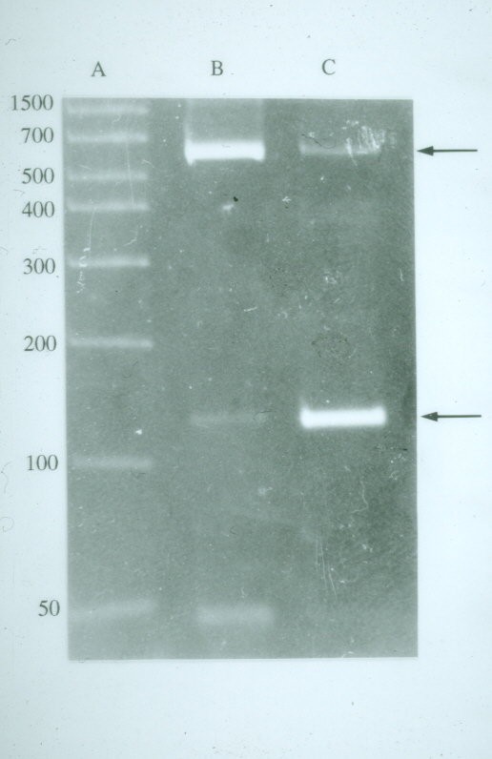
PCR
Ziehl-Neelsen

Slide 38
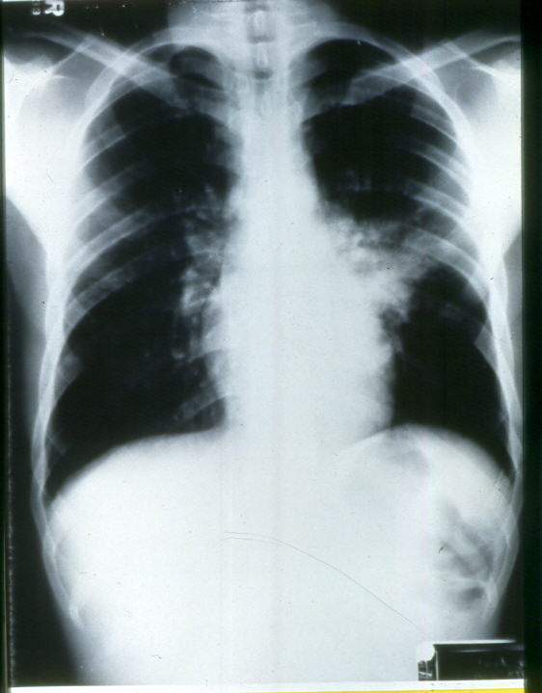

Slide 39
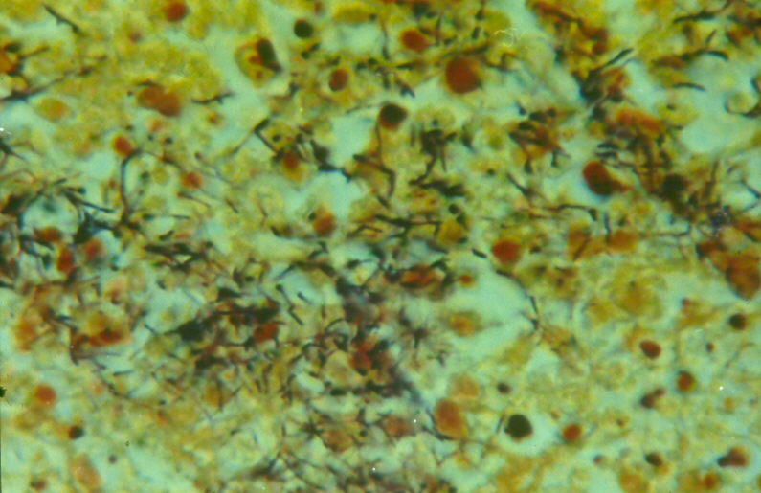

Slide 40
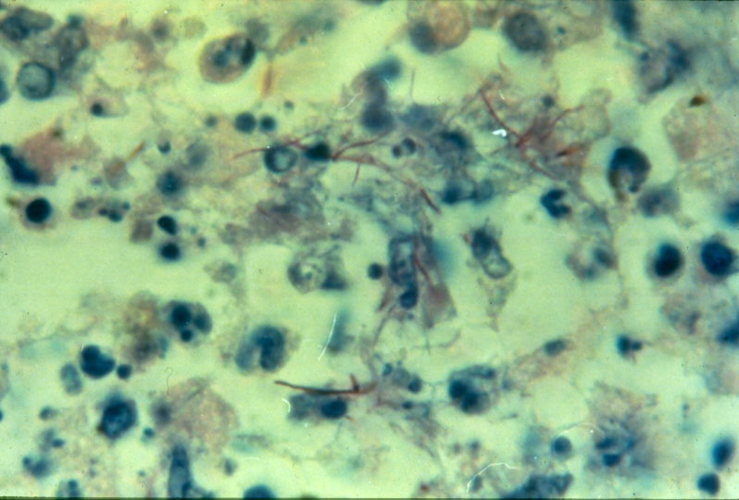

Slide 41
Χαρακτηριστικά Σταφυλοκικκής Πνευμονίας από PVL+ Στελέχη
Νεαρά άτομα άνευ υποκειμένου νοσήματος
Προηγηθείσα νόσηση από ILI
T>39C, HR>140/min
Αιμόπτυση
Λευκοπενία
Νεκρωτική πνευμονία
Ταχεία εξέλιξη σε σήψη και ARDS
Υψηλή θνητότητα
Lancet 2002; 359: 753-59

Slide 42
Ανταπόκριση στην Αρχική Εμπειρική Θεραπεία
Απυρεξία (2-4 ημέρες)
Πτώση των λευκών (4 ημέρες)
Ακροαστικά ευρήματα
CXR

Slide 43
Επιπλοκές
Πλευριτική συλλογή
Εμπύημα
ARDS
Πνευμονικό απόστημα
Πνευμοθώρακας

Slide 44
Αίτια Αποτυχίας Εμπειρικής Θεραπείας
Λάθος διάγνωση (κακοήθεια, έμφρακτο, αγγειίτιδα, ηωσινοφιλική πνευμονία)
Ασυνήθιστο παθογόνο αίτιο (νοκάρδια, ακτινομύκητας, κρυπτόκοκκος κλπ)
Ανθεκτικό παθογόνο
Μετααποφρακτική πνευμονία
Εμπύημα
Εγκατάσταση της λοίμωξης σε άλλα όργανα (μηνιγγίτιδα, ενδοκαρδίτιδα, οστεομυελίτιδα, σπληνικό απόστημα, νεφρικό απόστημα)
Νοσοκομειακή επιλοίμωξη

Slide 45
Περαιτέρω έλεγχος ασθενών στους οποίους η εμπειρική θεραπεία απέτυχε
Βρογχοσκόπηση
CT θώρακος
Μικροβιολογικός έλεγχος, Ορολογικές αντιδράσεις
Ανοικτή βιοψία πνεύμονος

Slide 46
Γρίπη
250.000 – 500.000 θάνατοι/έτος παγκόσμια
36.000 θάνατοι/έτος και >200.000
νοσηλευόμενοι/έτος στις ΗΠΑ
$37,5 δισ οικονομικό κόστος/έτος στις ΗΠΑ
CDC, WHO

Slide 47
ΙΟΙ ΓΡΙΠΗΣ
Ορθομυξοϊοí – RNA
Γενετική μεταβλητότητα
3 τύποι ιού:
Α: κύριο αίτιο επιδημιών
Β: ηπιώτερη νόσο & επιδημίες
C: αμφιβόλου παθογένειας για τον
άνθρωπο

Slide 49
Ονοματολογία του ιού

Slide 50
Επιδημιολογική Επιτήρηση Γρίπης

Slide 51
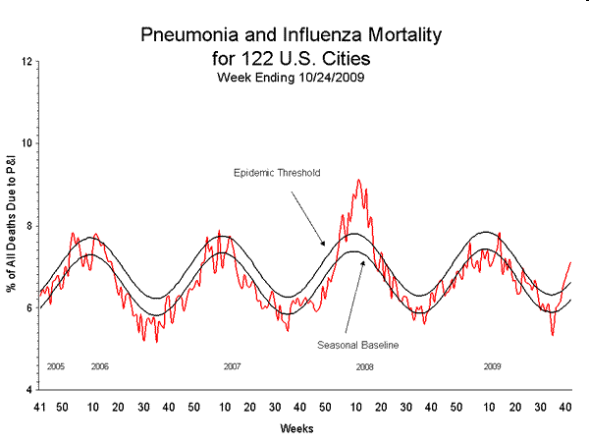

Slide 52
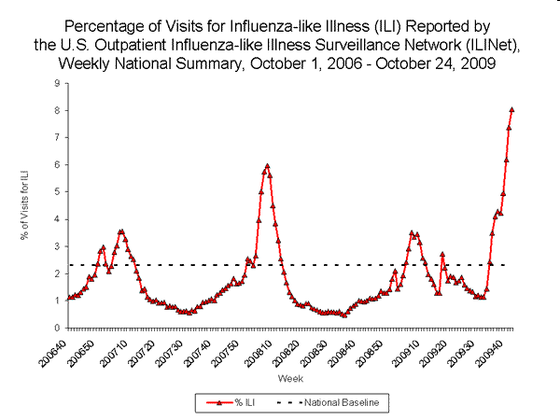

Slide 54
Origin of Antigenic Shift and Pandemic Influenza
Lancet 2003

Slide 55
Σημαντικές Αντιγονικές Μεταβολές του Ιού και Αντίστοιχες Πανδημίες
1918 H1N1 Ισπανική Γρίπη, 20-40 εκατ θάνατοι
1957 H2N2 Ασιατική Γρίπη, 1-2 εκατ θάνατοι
1968 H3N2 Γρίπη Hong Kong, 700.000 θάνατοι
1976 H1N1 Γρίπη των χοίρων (Απετράπη)
2009 H1N1 (S-OIV) Γρίπη των χοίρων, Πανδημία

Slide 57
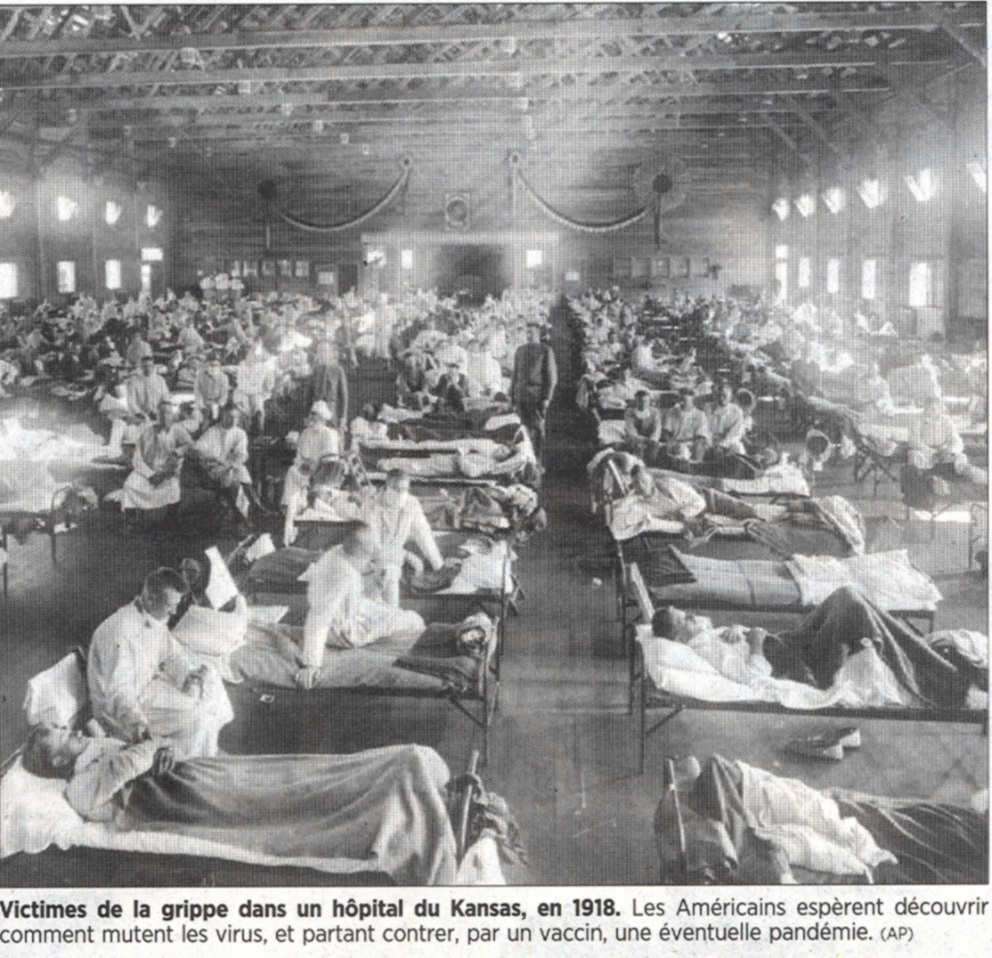

Slide 58
Αρχή μιας Νέας Πανδημίας Άνοιξη 2009
Κατά το τέλος Μαρτίου-αρχές Απριλίου του 2009 διαπιστώθηκε αύξηση των κρουσμάτων ILI στην πόλη La Gloria του Μεξικού
Το 60% του πληθυσμού της πόλης νόσησε και διαπιστώθηκαν 2 θάνατοι
Στις 17 Απριλίου νόσησαν 2 παιδιά στο San Diego των ΗΠΑ από τα οποία απομονώθηκε ένας νέος τύπος ιού H1N1
Στις 11 Ιουνίου, 2009 ο WHO δήλωσε ότι αρχίζει μία νέα πανδημία με τον ιό Η1Ν1

Slide 59
Προϋποθέσεις για την Πρόκληση Πανδημίας Γρίπης
Ανάδυση νέου στελέχους ιού της γρίπης
Έλλειψη αντισωμάτων έναντι του ιού στο μεγαλύτερο ποσοστό του πληθυσμού
Μετάδοση του ιού από άτομο σε άτομο

Slide 60
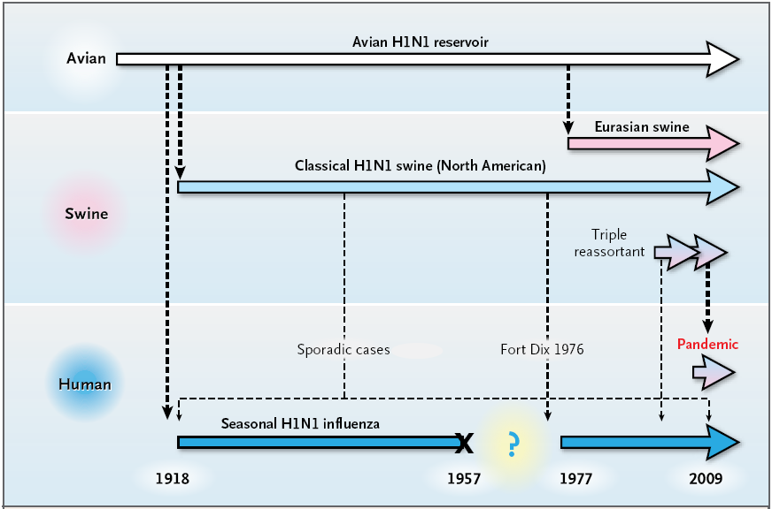
NEJM July 16 2009

Slide 61
Χαρακτηριστικά της Πανδημίας 2009
Αίτιο: S-OIV H1N1
R₀ = 1.3-1.7
> της εποχικής γρίπης
< της πανδημίας του 1918 (R₀ = 1.8-2.4)
Θνητότητα, 0.4% (0.04%-0.9%). Θνητότητα της γρίπης του 1918, 2%

Slide 62
Χαρακτηριστικά Προηγούμενων Πανδημιών
Ανάδυση νέου στελέχους ιού της γρίπης
Αυξημένη μεταδοτικότητα σε σχέση με την εποχική γρίπη
Προσβάλει κυρίως νέα άτομα με αυξημένη θνητότητα
Διαφορές στη θνητότητα ανά γεωγραφική περιοχή
Διαδοχικά επιδημικά κύματα με αυξανόμενη θνητότητα

Slide 63
Πνευμονία σε 18 Άσθενείς με Γρίπη από τον Ιό S-OIV H1N1
Ηλικία 13-47
Εικόνα ARDS, διάσπαρτα διηθήματα άμφω
Αυξημένη LDH, CPK
Λεμφοπενία
Θνητότητα 40%
R Perez-Padilla NEJM June 29, 2009

Slide 64
Δευτερογενείς Βακτηριακές Πνευμονίες
22/77 ασθενείς με γρίπη Η1Ν1 που απεβίωσαν είχαν δευτερογενή βακτηριακή πνευμονία
10, S. pneumoniae; 6, S. pyogenes; 7, S. aureus
MMWR September 29, 2009

Slide 65
Διάγνωση
Ανίχνευση αντιγόνου
Καλλιέργεια ρινοφαρυγγικών εκκρίσεων
Προσδιορισμός τίτλου αντισωμάτων (ELISA, IFA)
RT-PCR

